Slide 1

MONITORAMENTO INTELIGENTE DA FADIGA NA INDÚSTRIA 4.0

Slide 2

ANTECIPAR A FADIGA É PRESERVAR A SEGURANÇA: COM INTELIGÊNCIA ARTIFICIAL, TRANSFORMAMOS DADOS EM PROTEÇÃO, DESEMPENHO E BEM-ESTAR NA INDÚSTRIA 4.0.

Slide 3
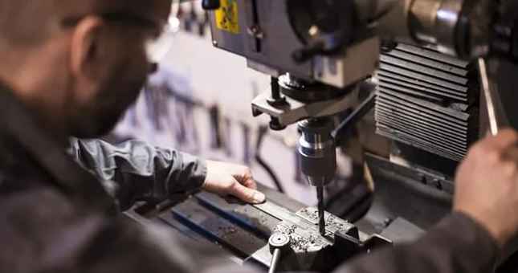
1
MONITORAMENTO INTELIGENTE DA FADIGA NA INDÚSTRIA 4.0
A Indústria 4.0 está revolucionando os processos produtivos com tecnologias como automação, IoT e Inteligência Artificial, porém tarefas manuais ainda enfrentam desafios críticos, como fadiga e ergonomia inadequada. Esses fatores impactam diretamente a saúde do trabalhador e a eficiência do processo.
Este estudo propõe o uso de visão computacional e sensores inteligentes para monitorar em tempo real os sinais de fadiga, permitindo intervenções proativas. Com isso, buscamos aumentar a produtividade e a segurança no ambiente industrial, alinhando o bem-estar humano às inovações tecnológicas.

Slide 4
1.1
PROBLEMA E JUSTIFICATIVAS
O problema: Fadiga Humana em Ambientes Industriais
Tarefas repetitivas e manuais aumentam o risco de fadiga (Grandjean, 1998);
A fadiga compromete coordenação, aumenta erros e acidentes.
Limitações dos métodos tradicionais
Monitoramento subjetivo e não contínuo;
Falhas na detecção precoce de sinais de fadiga.

Slide 5
1.2
PROBLEMA E JUSTIFICATIVAS
Justificativa tecnológica: Indústria 4.0 como solução
Tecnologias como IA e visão computacional permitem monitoramento em tempo real e não intrusivo;
Reconhecimento facial e análise postural como indicadores objetivos;
Soluções inteligentes integram segurança, saúde e produtividade;
Redução de erros operacionais, custos e riscos ocupacionais;
Apoio à colaboração homem-máquina e à eficiência contínua (ACATECH, 2013).

Slide 6
2
OBJETIVO
Desenvolver um sistema de monitoramento em tempo real, baseado em algoritmos computacionais, capaz de identificar sinais precoces de fadiga em processos manuais, promovendo maior segurança e eficiência operacional.
Identificar os principais sinais de fadiga precoce por meio da literatura científica;
Desenvolver um modelo conceitual de monitoramento com visão computacional;
Demonstrar a aplicabilidade do modelo em ambiente controlado;
Avaliar os limites e possibilidades do modelo, propondo diretrizes para sua evolução com IA.

Slide 7
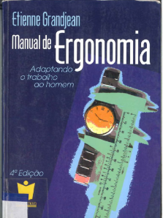
ARGUMENTO TEÓRICO
Etienne Grandjean (1914–1991)
Manual de Ergonomia: Adaptando o Trabalho ao Homem (1998)
A fadiga reduz a coordenação, aumenta erros e riscos (Grandjean, 1998).
Foi um médico suíço e um dos pioneiros da ergonomia moderna. Ele liderou o Departamento de Higiene e Ergonomia no Instituto Federal de Tecnologia da Suíça (ETH Zürich) por mais de três décadas, onde desenvolveu pesquisas fundamentais sobre a relação entre o trabalho humano, o ambiente e a saúde.

Slide 8
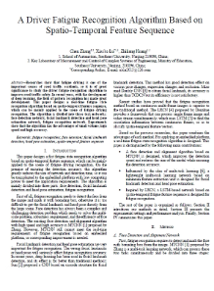
ARGUMENTO TEÓRICO
Chen Zhang, Xiaobo Lu e Zhiliang Huang
A Driver Fatigue Recognition Algorithm Based on Spatio-Temporal Feature Sequence (2020)
A visão computacional permite monitoramento contínuo e objetivo de movimentos e expressões (Zhang et al., 2020).
São pesquisadores da School of Automation da Southeast University, em Nanjing, China. Eles atuam em áreas como processamento de sinais, aprendizado de máquina, visão computacional e sistemas inteligentes.

Slide 9
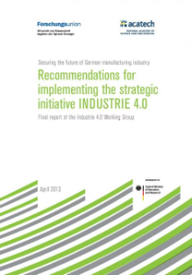
ARGUMENTO TEÓRICO
Acatech
Recommendations for Implementing the Strategic Initiative INDUSTRIE 4.0 (2013)
Defende a integração entre homem e máquina, promovendo decisões baseadas em dados (Acatech, 2013).
A Acatech é uma academia da Alemanha que conecta ciência e tecnologia com a prática, oferecendo conselhos para melhorar políticas públicas e iniciativas como a Indústria 4.0, focando em inovação e automação na indústria.

Slide 10
3
METODOLOGIA DA PESQUISA
Esta pesquisa é de natureza aplicada, pois busca desenvolver e implementar um modelo conceitual para a detecção de fadiga em ambientes industriais, utilizando técnicas de visão computacional.
O objetivo é oferecer uma solução prática e tecnológica para um problema real, contribuindo diretamente com a melhoria das condições de trabalho e da eficiência operacional.

Slide 11
3.1
METODOLOGIA DA PESQUISA
A metodologia do estudo será dividida em quatro etapas principais.
A primeira consiste na revisão da literatura científica, que terá como foco os sinais de fadiga, suas causas e formas de detecção.
Serão analisados trabalhos clássicos e atuais sobre fadiga humana no contexto industrial, bem como estudos sobre o uso de visão computacional e inteligência artificial na área da saúde ocupacional.

Slide 12
3.2
METODOLOGIA DA PESQUISA
A segunda etapa será o desenvolvimento do modelo conceitual de monitoramento.
Com base nos sinais de fadiga identificados na revisão teórica, será construído um modelo capaz de analisar imagens em tempo real e identificar alterações que indiquem o início da fadiga.
O modelo utilizará como indicadores expressões faciais, movimentos lentos e mudanças de postura. A escolha da visão computacional se justifica por sua capacidade de processamento automático e custo acessível.

Slide 13
3.3
METODOLOGIA DA PESQUISA
A terceira etapa será a implementação e validação do modelo em ambiente controlado.
Nessa fase, o sistema será testado durante a execução de tarefas manuais, com registro de imagens e análise de sinais de fadiga.
A validação será feita por meio da comparação entre os resultados do modelo e as avaliações reais do operador, garantindo maior confiabilidade na detecção precoce da fadiga.

Slide 14
3.4
METODOLOGIA DA PESQUISA
Na última etapa, será realizada uma análise crítica dos resultados, visando aprimorar o desempenho do modelo.
Serão avaliados os limites e as possibilidades da solução, com base nos dados coletados e no retorno dos usuários.
Como resultado, serão propostas diretrizes para evolução do modelo utilizando técnicas mais avançadas de inteligência artificial, como redes neurais e aprendizado de máquina, tornando o sistema mais preciso e escalável.

Slide 15
BASE DE DADOS
AffectNet
A AffectNet é uma base de dados que contém mais de 1 milhão de imagens e vídeos de expressões faciais, todos etiquetados para detecção de emoções. Essa base pode ser útil para analisar expressões faciais que indicam sinais de fadiga, como micro-expressões ou mudanças no olhar. Você pode usar essa base para treinar modelos de visão computacional voltados para reconhecimento emocional e fadiga.

Slide 16
BASE DE DADOS
UTKFace
A base UTKFace oferece uma grande quantidade de imagens faciais, com variações de idade, etnia e gênero. Embora seja focada em reconhecimento facial, ela pode ser útil para análise de expressões faciais e movimentos que indiquem sinais de fadiga, já que esses sinais são frequentemente refletidos na face.

Slide 17
BASE DE DADOS
AMIGOS
A AMIGOS é uma base de dados com vídeos que contêm interações humanas para análise de emoções e reconhecimento de estados emocionais. Essa base é relevante para sua pesquisa, pois pode ser utilizada para estudar como as interações sociais e comportamentais podem indicar sinais de fadiga.

Slide 18
BASE DE DADOS
VGGFace2
A VGGFace2 é uma base de dados com mais de 3 milhões de imagens faciais de 9.000 indivíduos. Ela é amplamente utilizada para o treinamento de modelos de reconhecimento facial. Embora seja voltada para reconhecimento facial, pode ser aplicada na análise de expressões faciais associadas à fadiga.

Slide 19
4
ANÁLISE DOS RESULTADOS
As principais variáveis analisadas neste estudo envolvem os sinais de fadiga, que serão avaliados por meio de dois indicadores principais:
Expressões faciais (como redução do estado de alerta e aumento de piscadas) e;
Postura corporal (como inclinação da cabeça e movimentos lentos ou descoordenados).
Esses indicadores serão captados e analisados por técnicas de visão computacional.

Slide 20
4.1
ANÁLISE DOS RESULTADOS
Os instrumentos utilizados para a coleta de dados incluirão câmeras para captura de imagens em tempo real e softwares de processamento de imagem baseados em modelos de inteligência artificial pré-treinados.
A análise dos resultados será realizada de forma quantitativa, com cálculo de taxas de acerto e erro do modelo.

Slide 21
5
CONSIDERAÇÕES ÉTICAS DA PESQUISA
Embora esta pesquisa tenha como foco o desenvolvimento técnico de um modelo computacional para detecção de fadiga, ela envolve a captura de imagens de pessoas em tempo real, o que exige atenção a aspectos éticos fundamentais.
Para amenizar o princípio ético, este trabalho utilizará vídeos públicos disponíveis na internet para o desenvolvimento e validação de um modelo computacional de detecção de fadiga. Os vídeos selecionados são de acesso aberto, destinados a fins educacionais, científicos ou de demonstração técnica, sem qualquer dado pessoal identificável.

Slide 22
5.1
CONSIDERAÇÕES ÉTICAS DA PESQUISA
O uso de material publicamente disponível, sem coleta ativa de dados pessoais, permite que a pesquisa seja classificada como isenta de avaliação por comitê de ética, conforme diretrizes da Resolução CNS 510/2016, que exclui pesquisas sem risco e sem identificação pessoal.
Ainda assim, a pesquisa respeita princípios fundamentais de ética em ciência:
Utilização responsável de dados públicos;
Exclusivo uso acadêmico e técnico dos vídeos;
Garantia de que nenhum conteúdo será utilizado de forma indevida ou fora do contexto original.

Slide 23
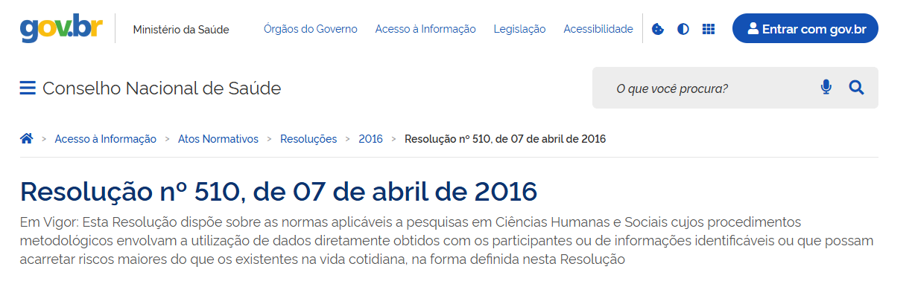
5.1
CONSIDERAÇÕES ÉTICAS DA PESQUISA
O uso de material publicamente disponível, sem coleta ativa de dados pessoais, permite que a pesquisa seja classificada como isenta de avaliação por comitê de ética, conforme diretrizes da Resolução CNS 510/2016, que exclui pesquisas sem risco e sem identificação pessoal.
Ainda assim, a pesquisa respeita princípios fundamentais de ética em ciência:
Utilização responsável de dados públicos;
Exclusivo uso acadêmico e técnico dos vídeos;
Garantia de que nenhum conteúdo será utilizado de forma indevida ou fora do contexto original.

Slide 24
5.1
CONSIDERAÇÕES ÉTICAS DA PESQUISA
O uso de material publicamente disponível, sem coleta ativa de dados pessoais, permite que a pesquisa seja classificada como isenta de avaliação por comitê de ética, conforme diretrizes da Resolução CNS 510/2016, que exclui pesquisas sem risco e sem identificação pessoal.
Ainda assim, a pesquisa respeita princípios fundamentais de ética em ciência:
Utilização responsável de dados públicos;
Exclusivo uso acadêmico e técnico dos vídeos;
Garantia de que nenhum conteúdo será utilizado de forma indevida ou fora do contexto original.
“A pesquisa, por utilziar vídeos públicos disponíveis na internet, sem coleta de dados identificáveis ou interação com participantes, conforme o Art. 1º, Inciso II da Resolução CNS 510/2016, enquadra-se como pesquisa com dados de domínio público e, portanto, isenta de apreciação por Comitê de Ética em Pesquisa.”

Slide 25
DÚVIDAS?

